Slide 1
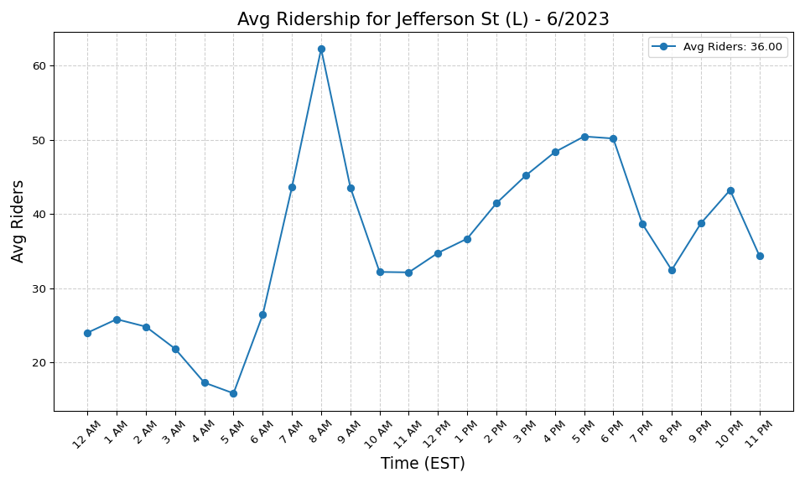
Jefferson St (L) - 6/2023

Slide 2
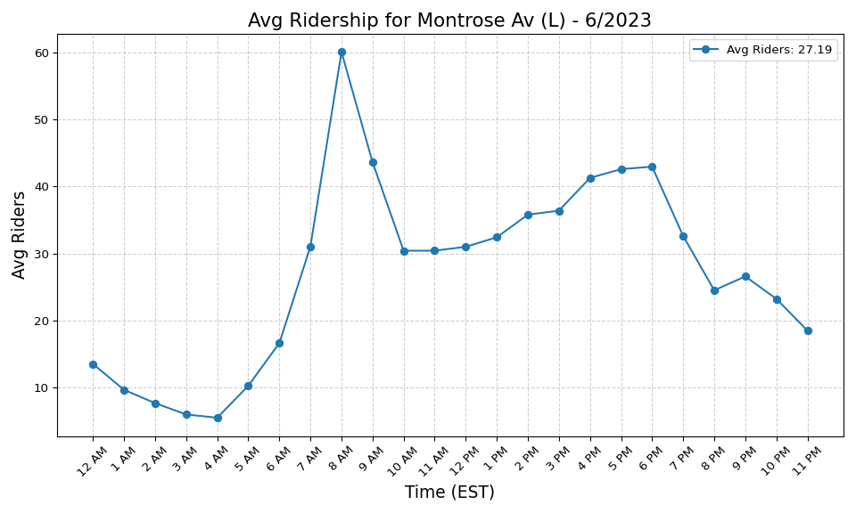
Montrose Av (L) - 6/2023

Slide 3
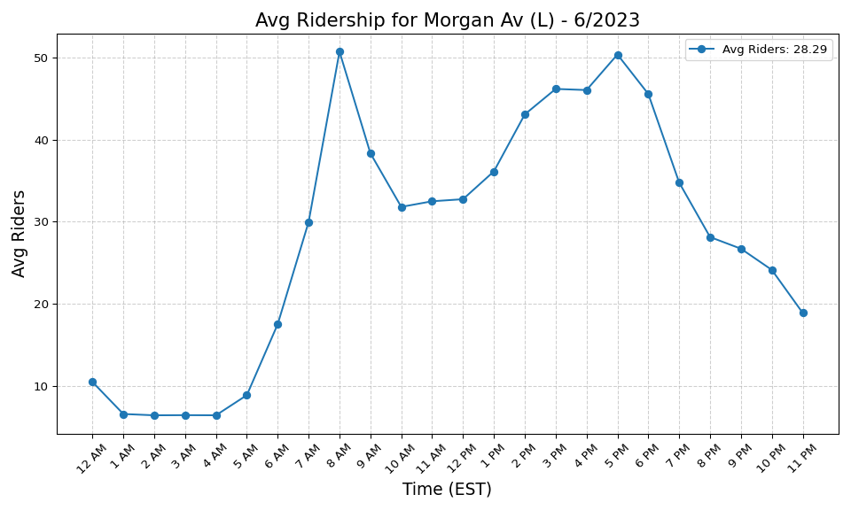
Morgan Av (L) - 6/2023

Slide 4
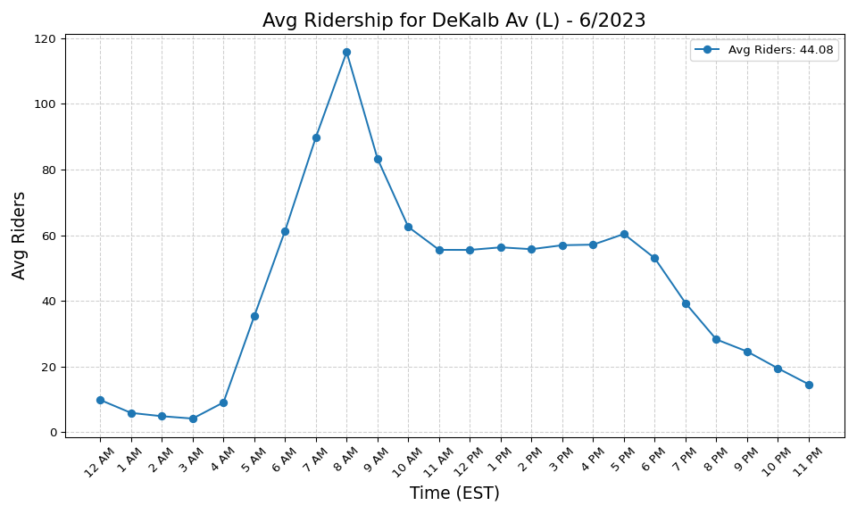
DeKalb Av (L) - 6/2023

Slide 5
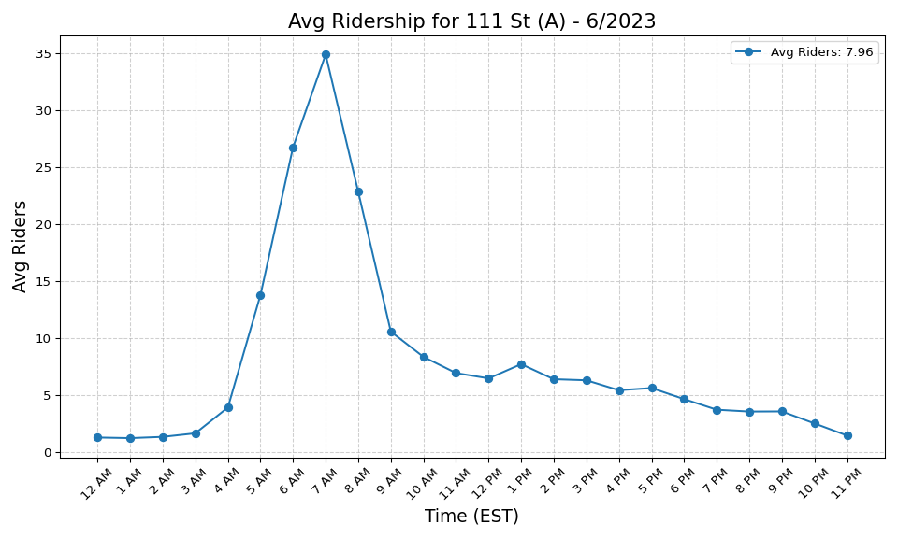
111 St (A) - 6/2023

Slide 6
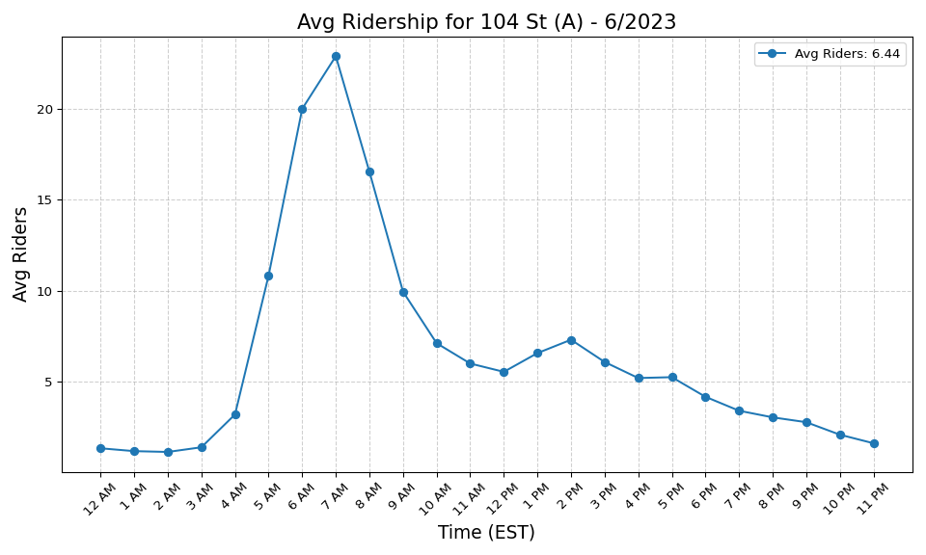
104 St (A) - 6/2023

Slide 7
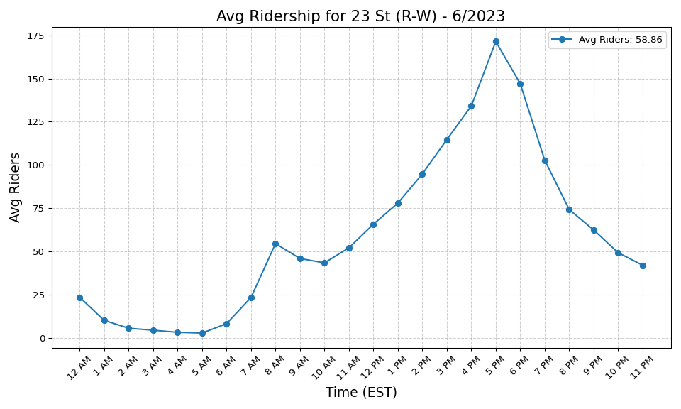
23 St (R-W) - 6/2023

Slide 8
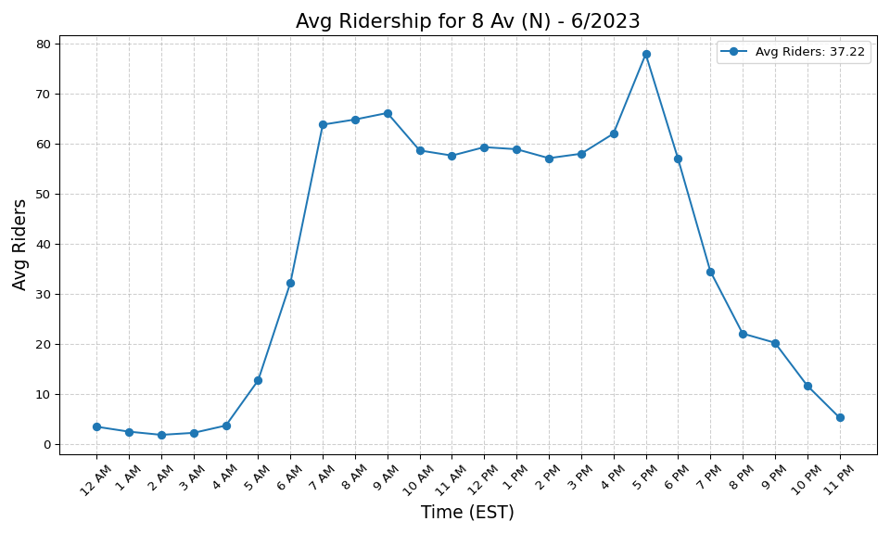
8 Av (N) - 6/2023

Slide 9
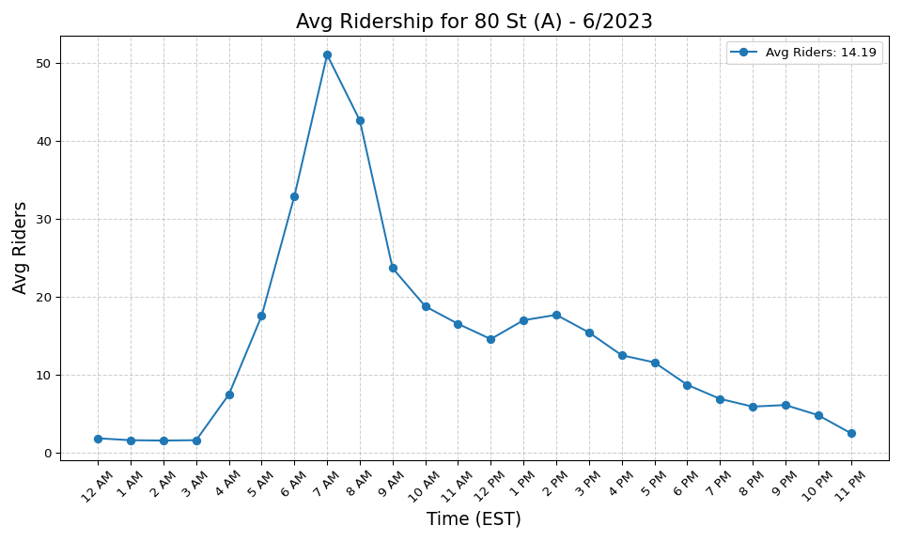
80 St (A) - 6/2023

Slide 10
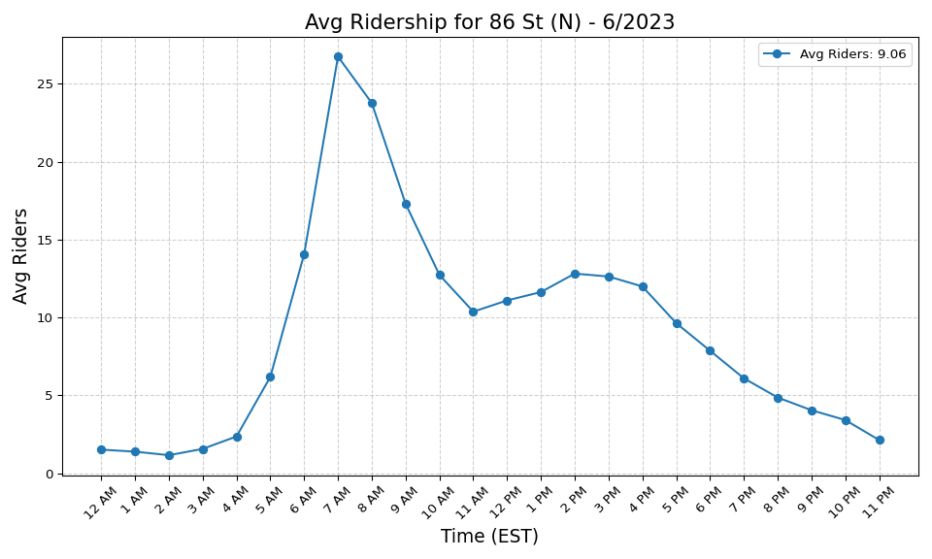
86 St (N) - 6/2023

Slide 11
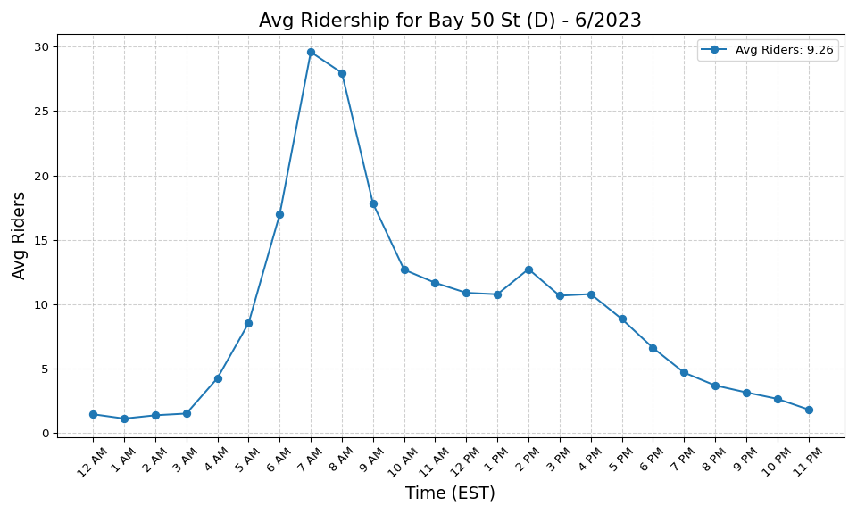
Bay 50 St (D) - 6/2023

Slide 12
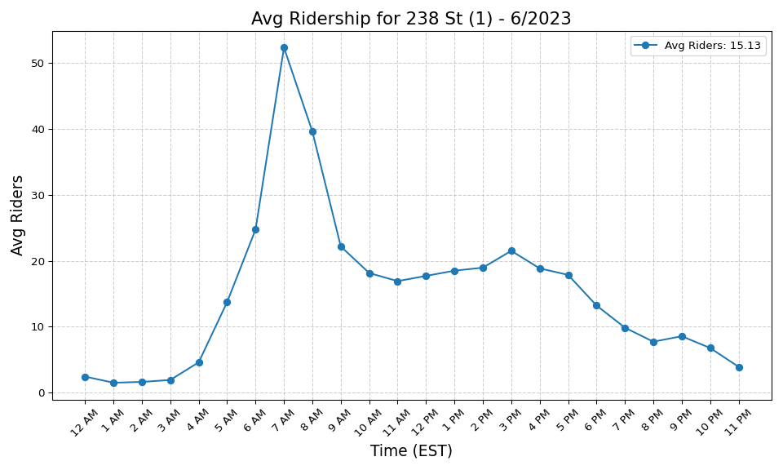
238 St (1) - 6/2023

Slide 13
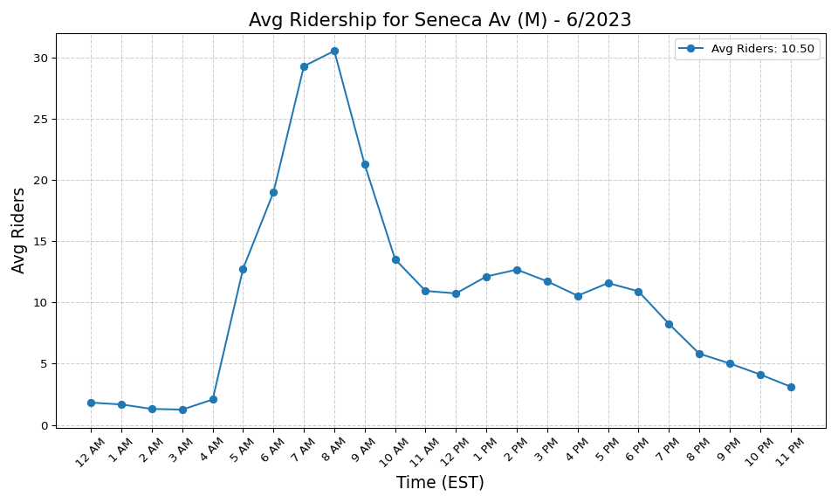
Seneca Av (M) - 6/2023

Slide 14
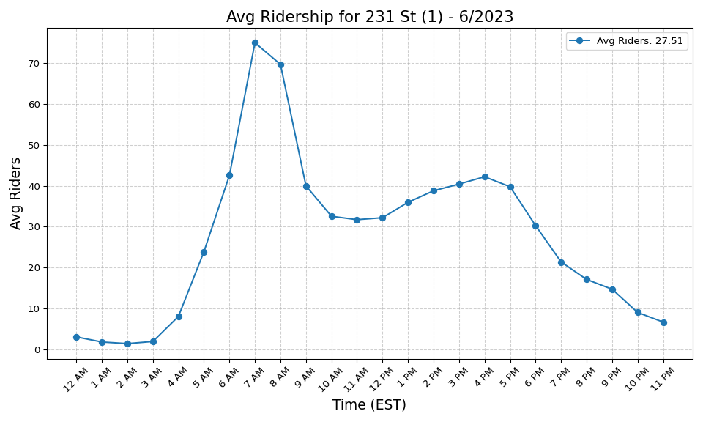
231 St (1) - 6/2023

Slide 15

Grant Av (A) - 6/2023

Slide 16
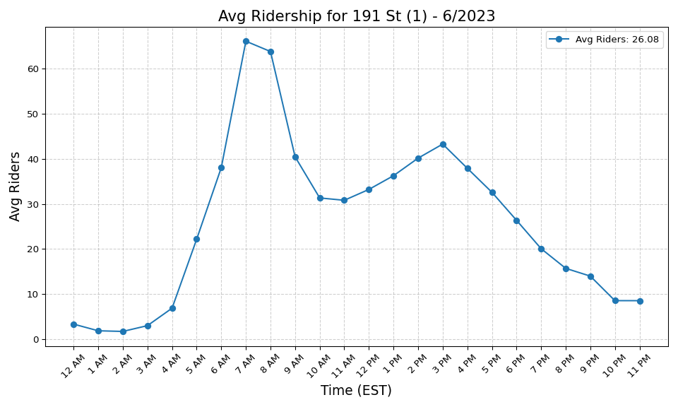
191 St (1) - 6/2023

Slide 17
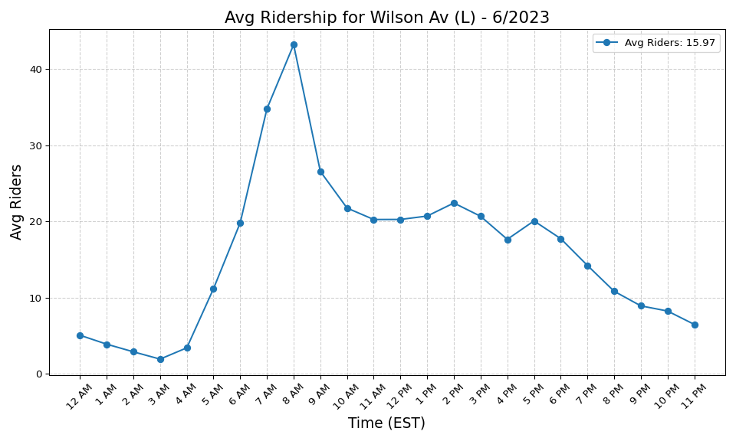
Wilson Av (L) - 6/2023

Slide 18

Avenue P (F) - 6/2023

Slide 19
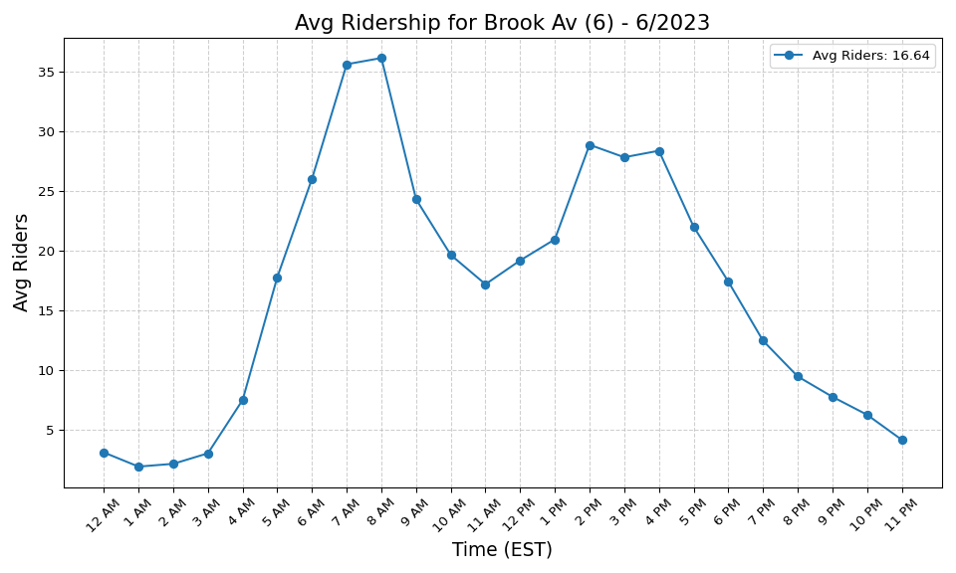
Brook Av (6) - 6/2023

Slide 20

Zerega Av (6) - 6/2023

Slide 21
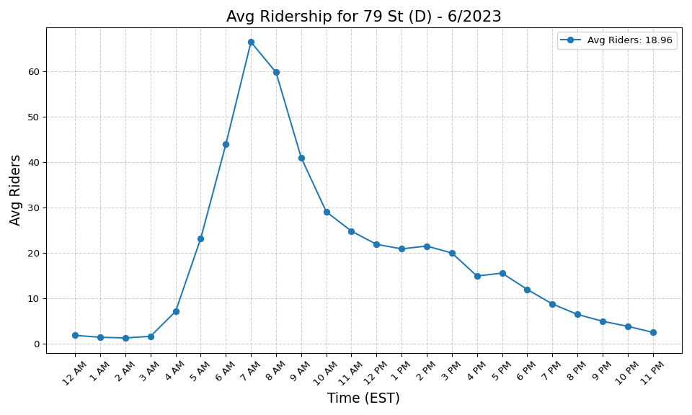
79 St (D) - 6/2023

Slide 22
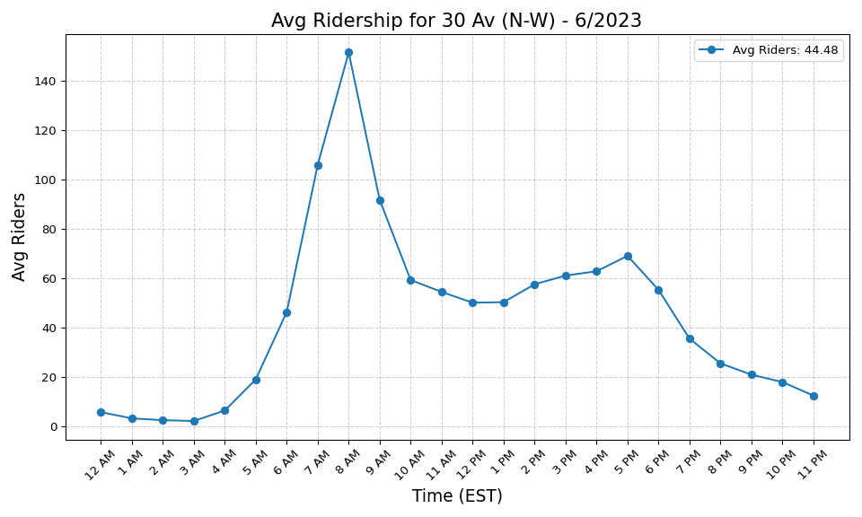
30 Av (N-W) - 6/2023

Slide 23
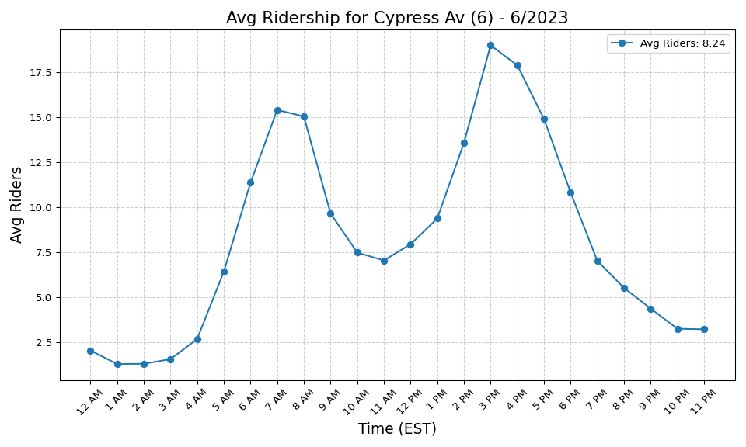
Cypress Av (6) - 6/2023

Slide 24
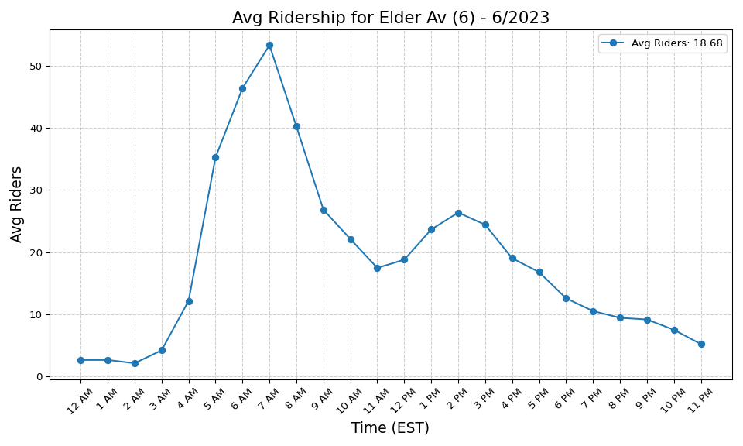
Elder Av (6) - 6/2023

Slide 25
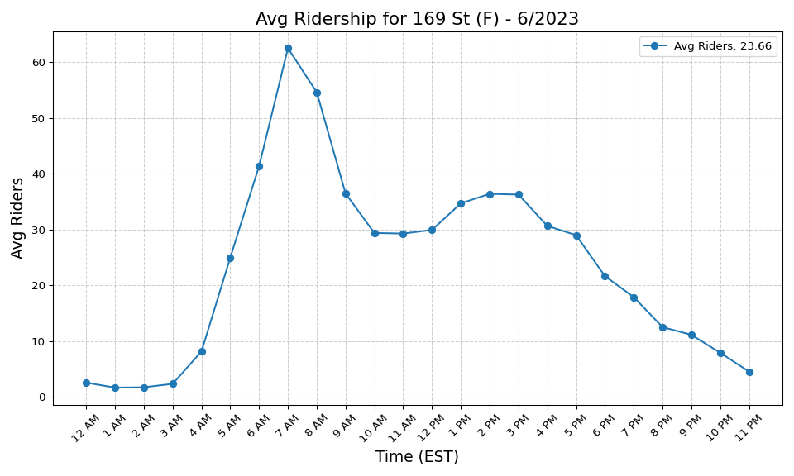
169 St (F) - 6/2023

Slide 26
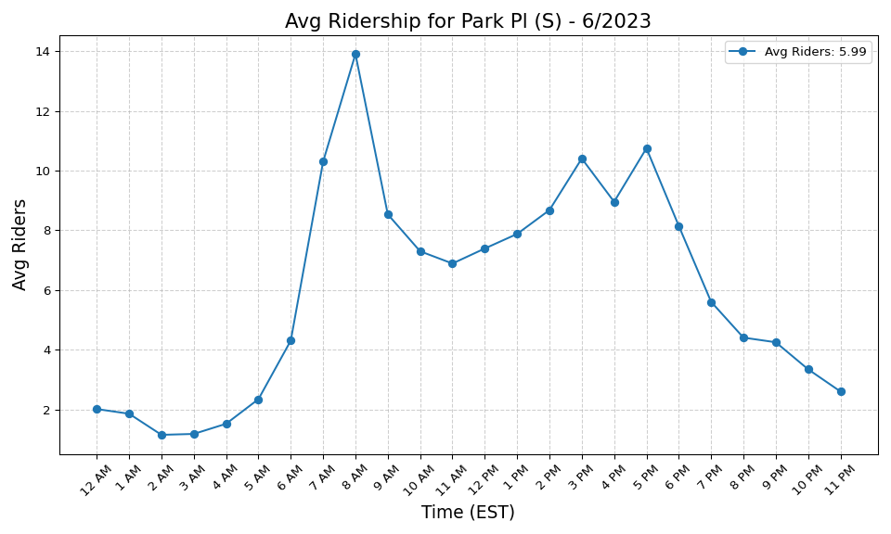
Park Pl (S) - 6/2023

Slide 27
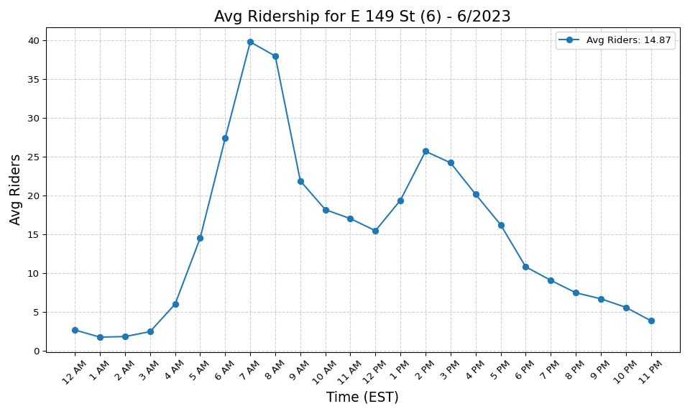
E 149 St (6) - 6/2023

Slide 28
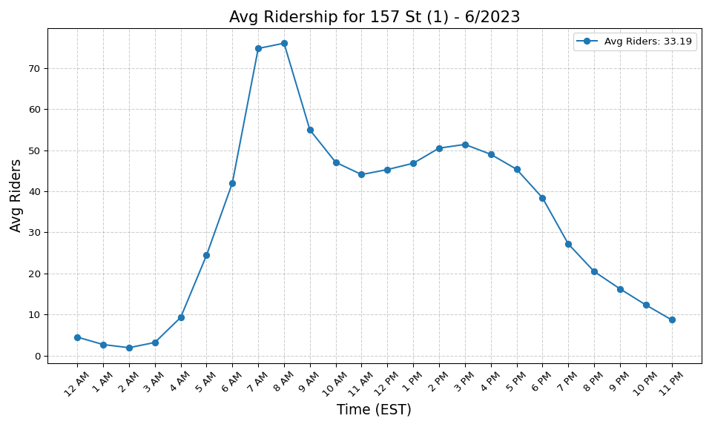
157 St (1) - 6/2023

Slide 29
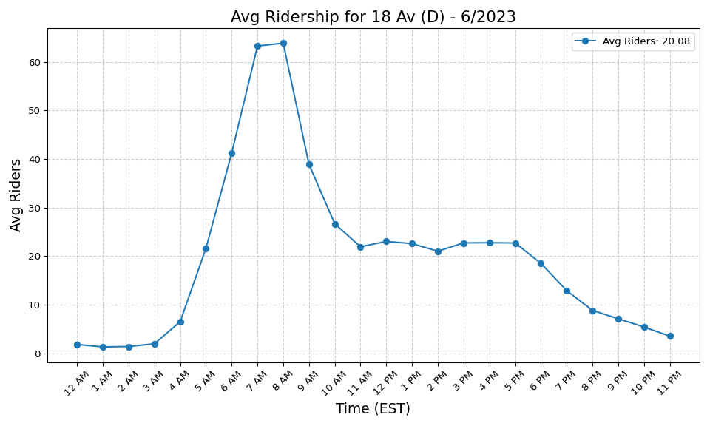
18 Av (D) - 6/2023

Slide 30
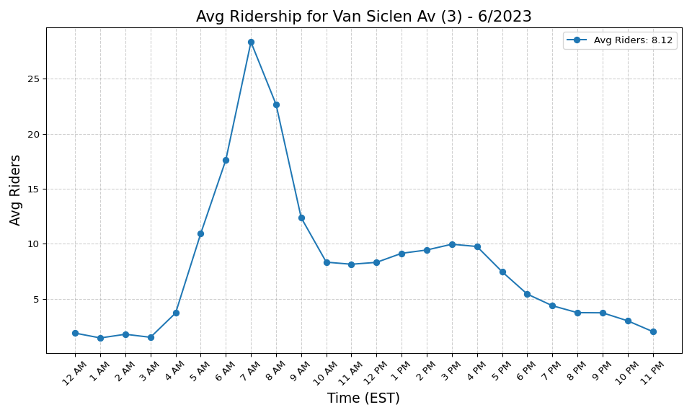
Van Siclen Av (3) - 6/2023

Slide 31
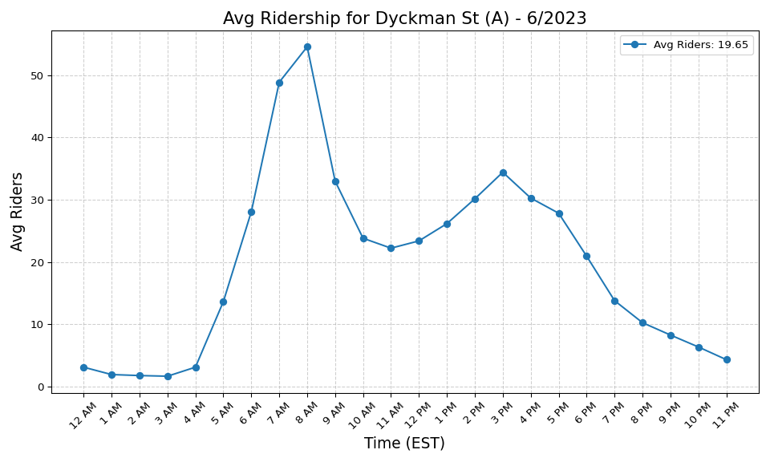
Dyckman St (A) - 6/2023

Slide 32
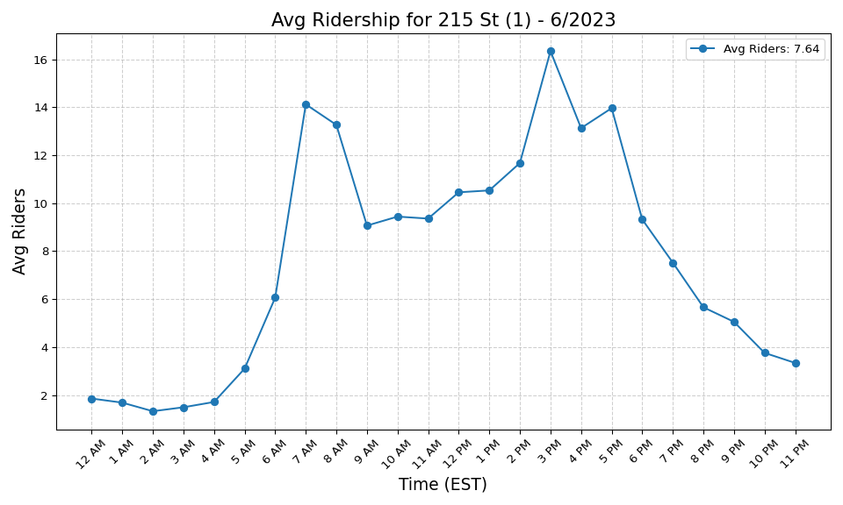
215 St (1) - 6/2023

Slide 33
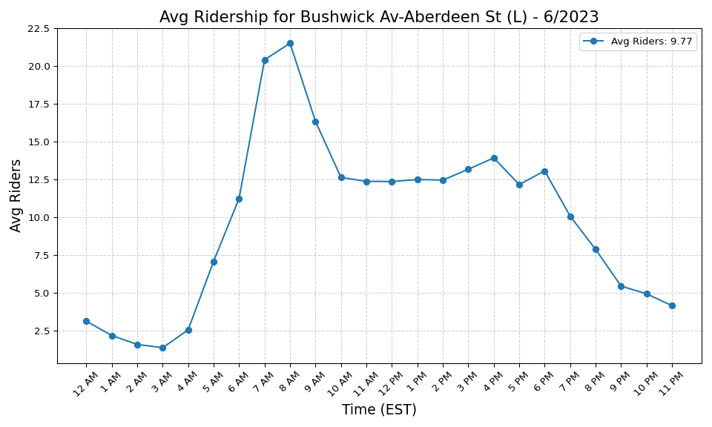
Bushwick Av-Aberdeen St (L) - 6/2023

Slide 34
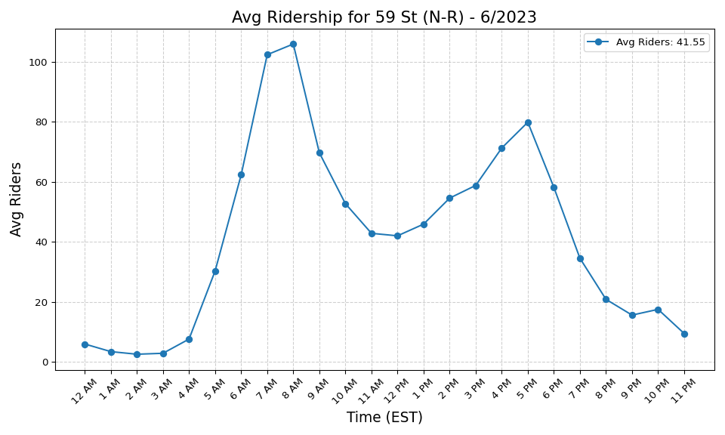
59 St (N-R) - 6/2023

Slide 35

Central Av (M) - 6/2023

Slide 36
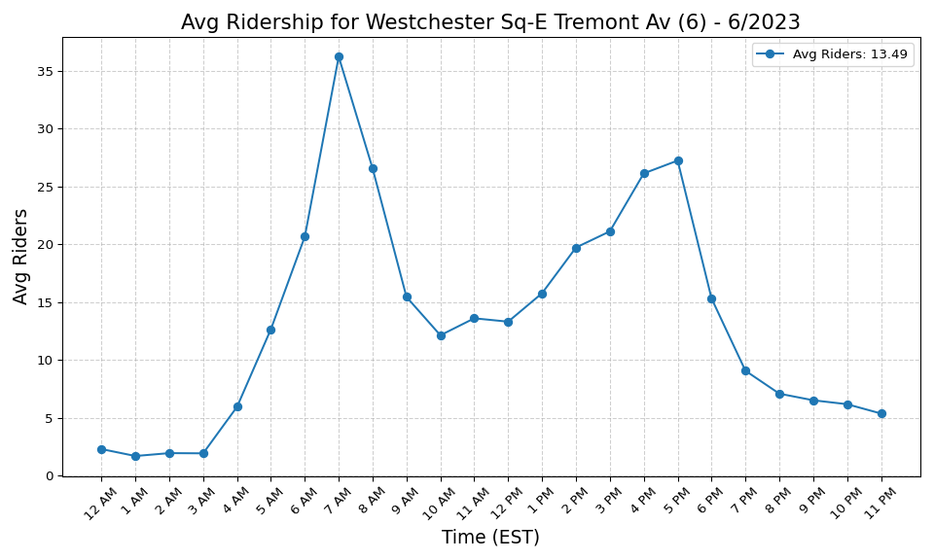
Westchester Sq-E Tremont Av (6) - 6/2023

Slide 37
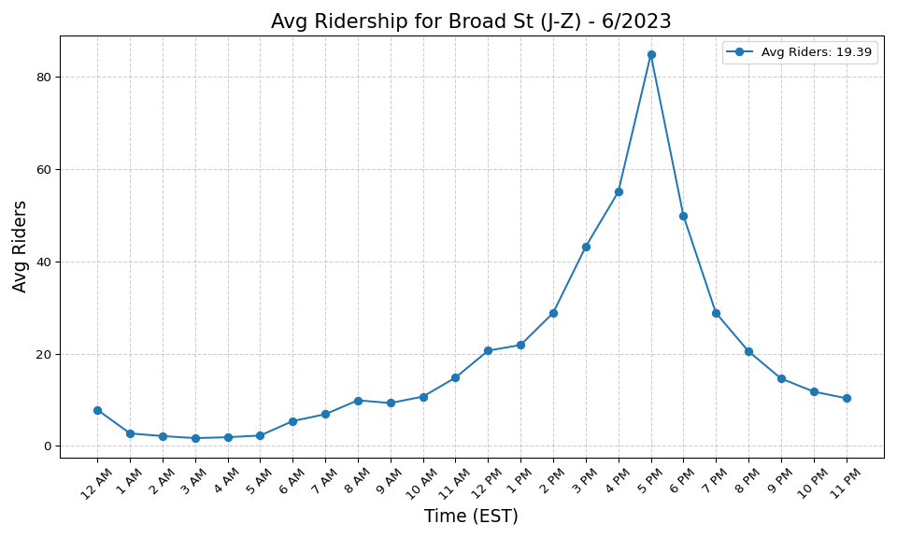
Broad St (J-Z) - 6/2023

Slide 38
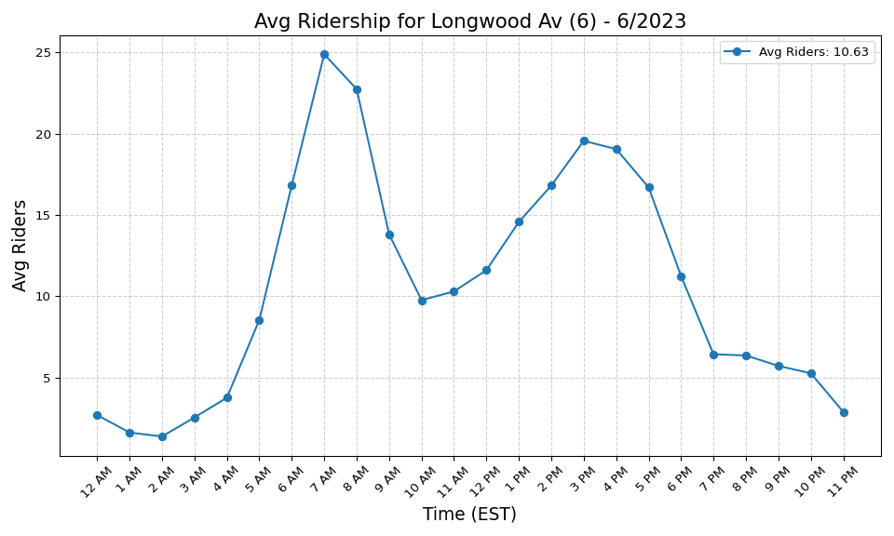
Longwood Av (6) - 6/2023

Slide 39
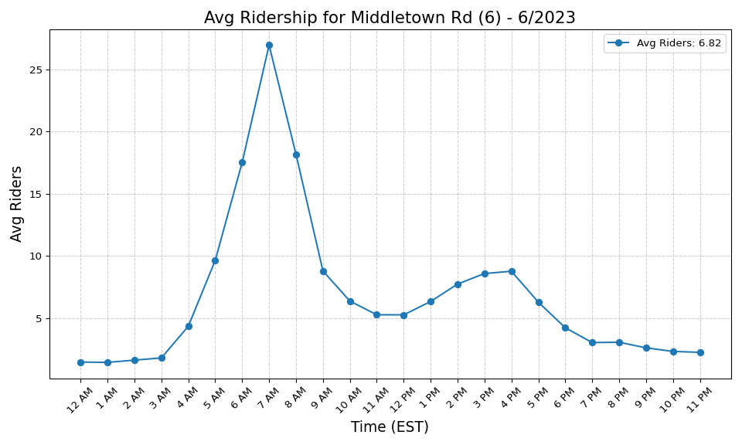
Middletown Rd (6) - 6/2023

Slide 40
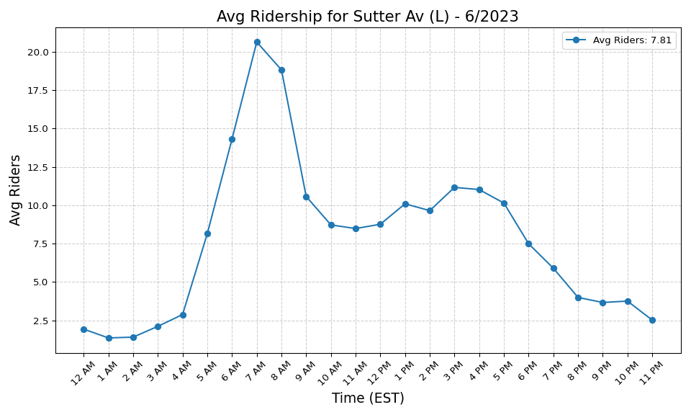
Sutter Av (L) - 6/2023

Slide 41
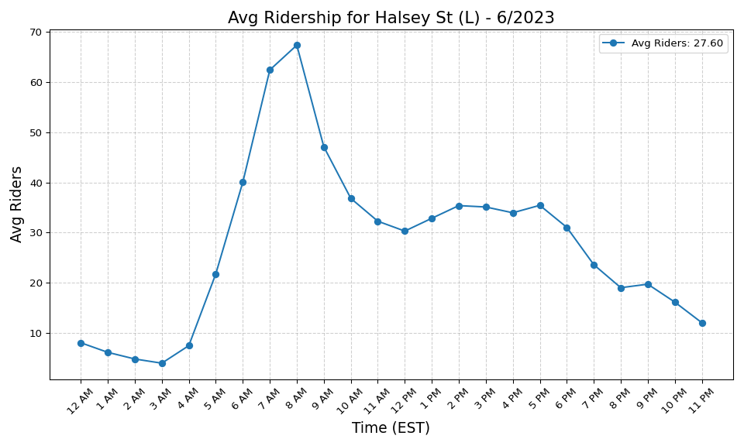
Halsey St (L) - 6/2023

Slide 42

103 St (1) - 6/2023

Slide 43

Buhre Av (6) - 6/2023

Slide 44
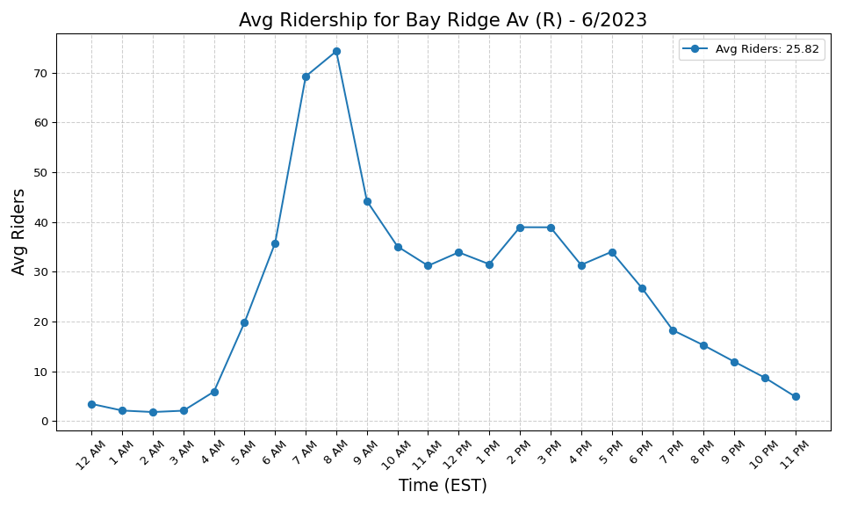
Bay Ridge Av (R) - 6/2023

Slide 45
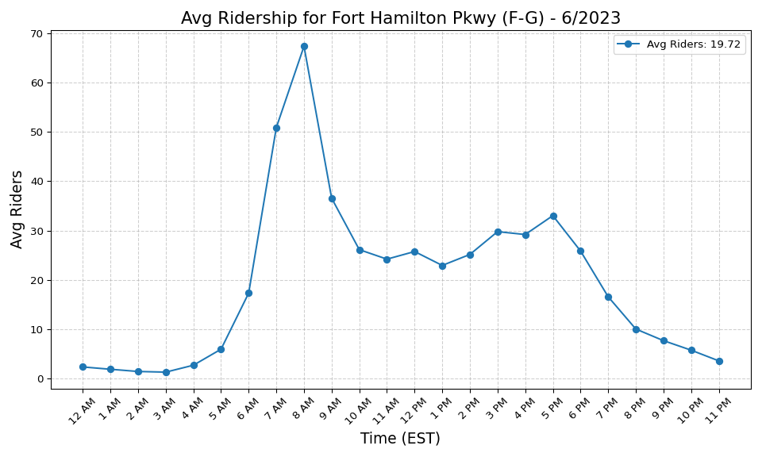
Fort Hamilton Pkwy (F-G) - 6/2023

Slide 46
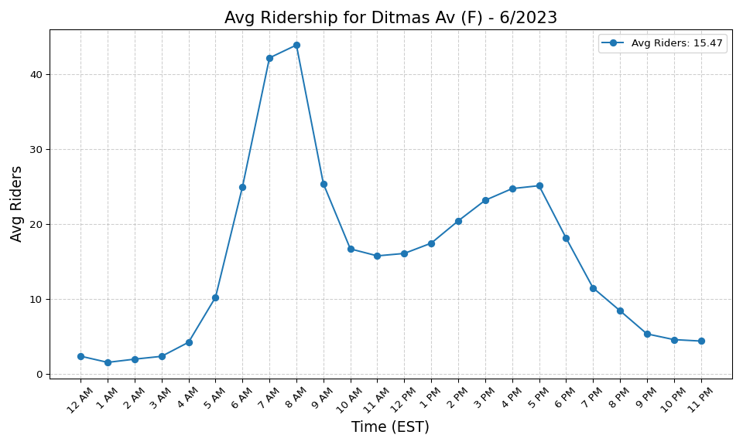
Ditmas Av (F) - 6/2023

Slide 47
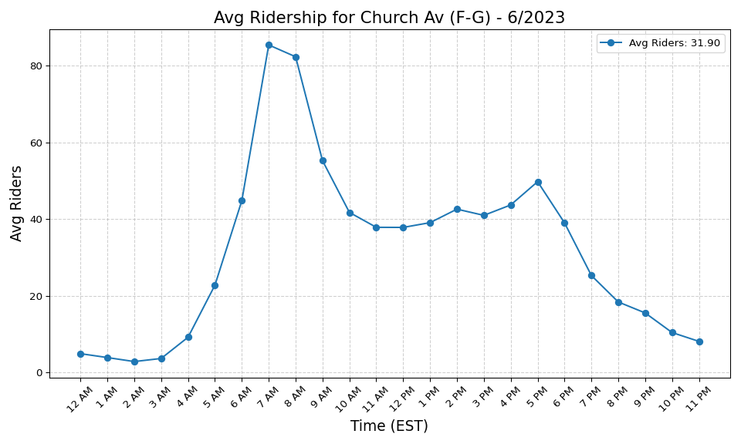
Church Av (F-G) - 6/2023

Slide 48
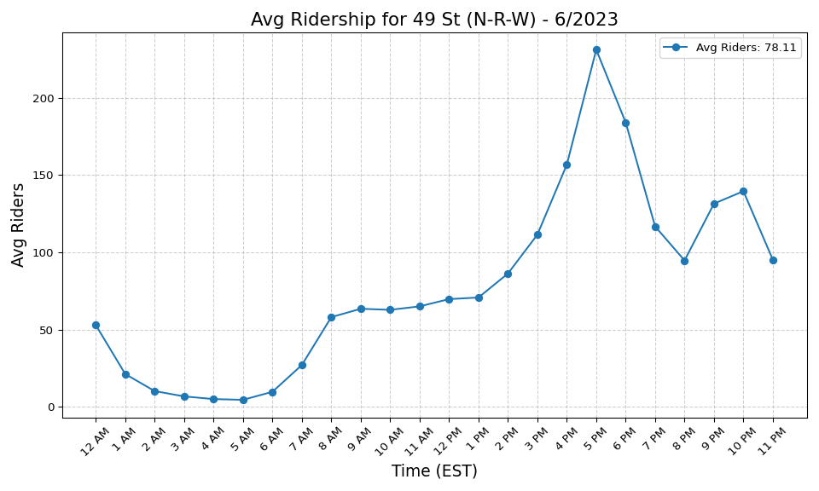
49 St (N-R-W) - 6/2023

Slide 49
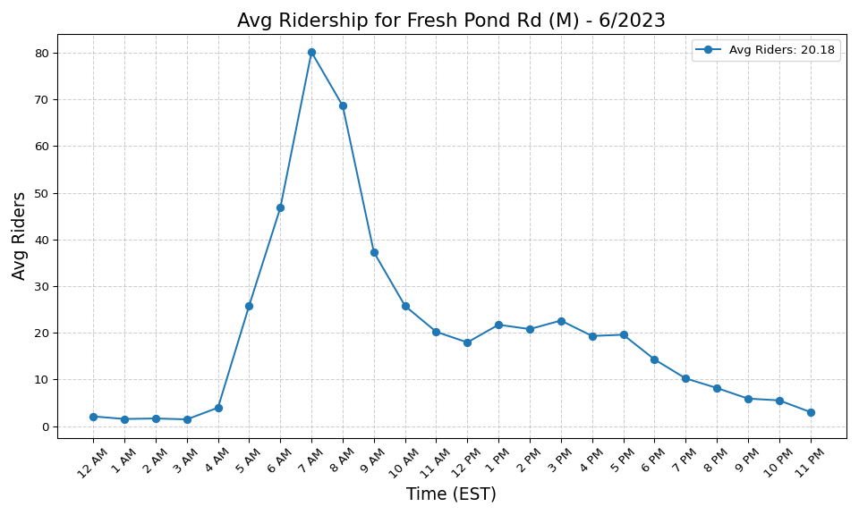
Fresh Pond Rd (M) - 6/2023

Slide 50
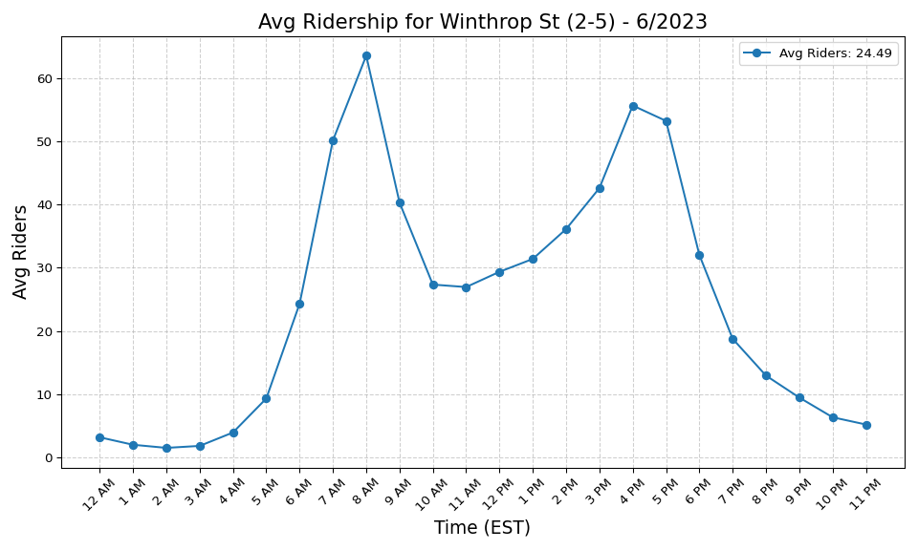
Winthrop St (2-5) - 6/2023

Slide 51
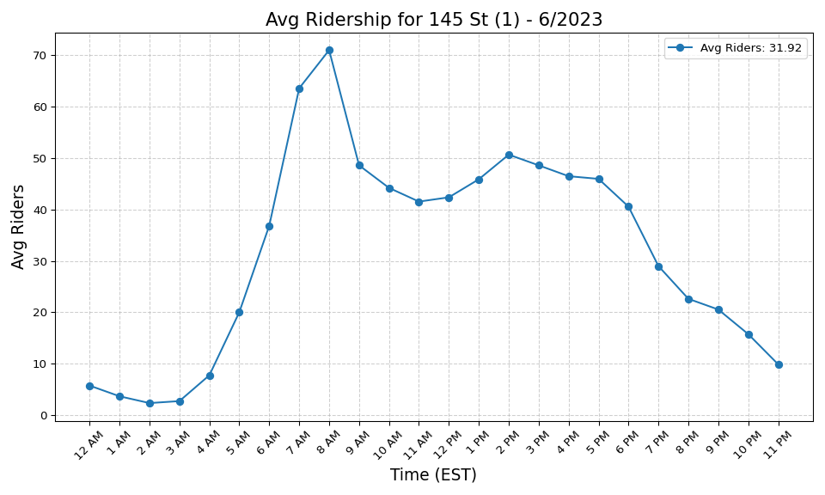
145 St (1) - 6/2023

Slide 52
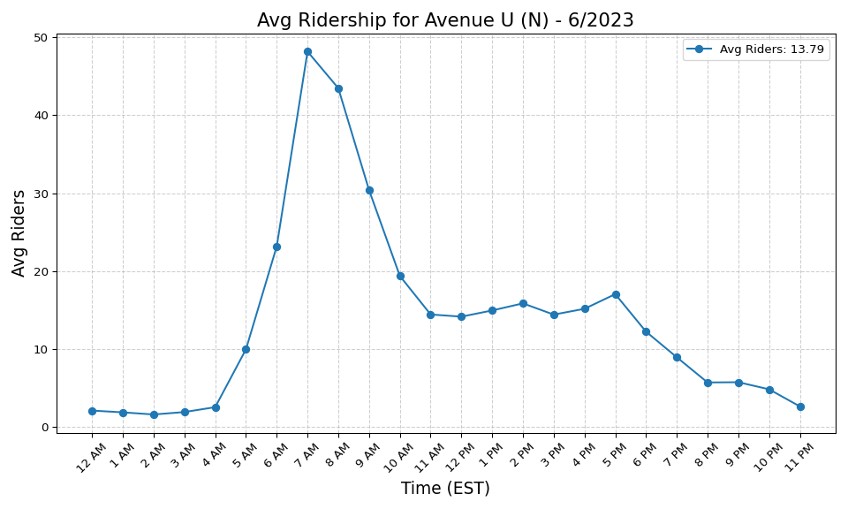
Avenue U (N) - 6/2023

Slide 53
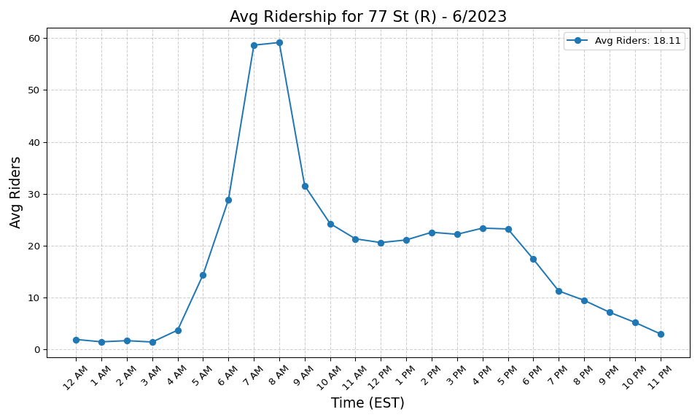
77 St (R) - 6/2023

Slide 54
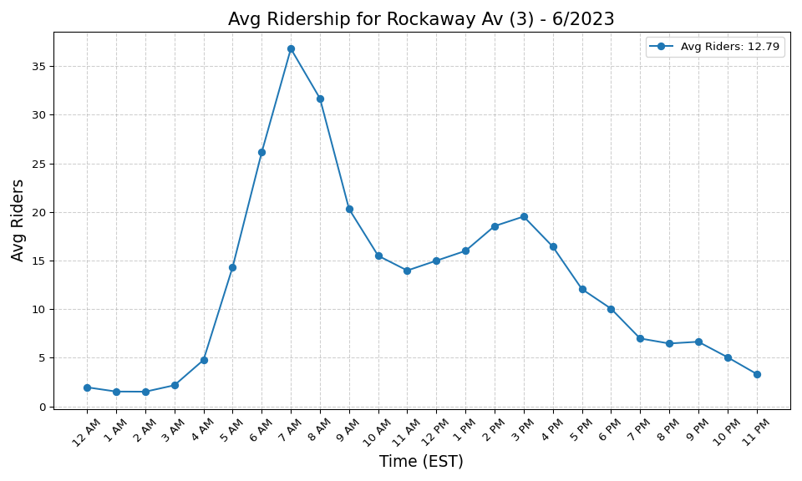
Rockaway Av (3) - 6/2023

Slide 55
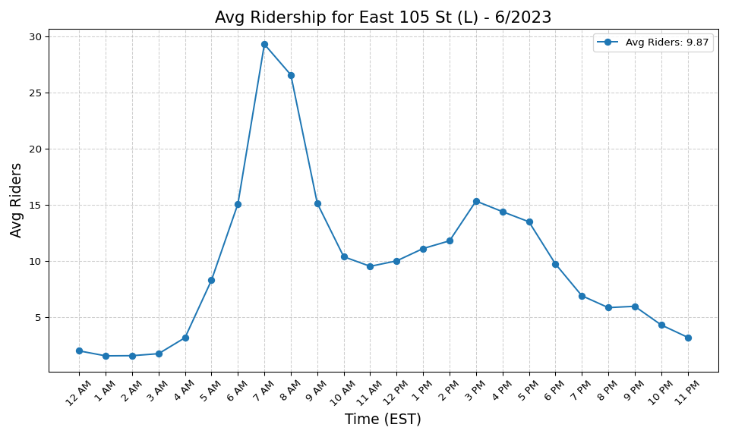
East 105 St (L) - 6/2023

Slide 56
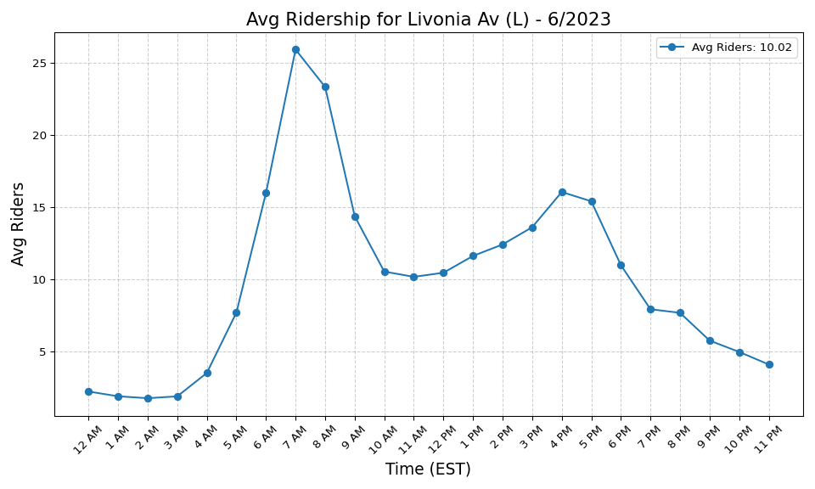
Livonia Av (L) - 6/2023

Slide 57

Shepherd Av (C) - 6/2023

Slide 58

Jamaica-179 St (F) - 6/2023

Slide 59

Castle Hill Av (6) - 6/2023

Slide 60

Sterling St (2-5) - 6/2023

Slide 61

Hewes St (M-J) - 6/2023

Slide 62

Van Siclen Av (C) - 6/2023

Slide 63

Avenue I (F) - 6/2023

Slide 64

5 Av-59 St (N-R-W) - 6/2023

Slide 65

Aqueduct Racetrack (A) - 6/2023

Slide 66

Flatbush Av-Brooklyn College (2 - 6/2023

Slide 67

Canarsie-Rockaway Pkwy (L) - 6/2023

Slide 68

Pelham Bay Park (6) - 6/2023

Slide 69

Marcy Av (M-J-Z) - 6/2023

Slide 70

Liberty Av (C) - 6/2023

Slide 71

Dyckman St (1) - 6/2023

Slide 72

Church Av (2-5) - 6/2023

Slide 73

Atlantic Av (L) - 6/2023

Slide 74

Newkirk Av-Little Haiti (2-5) - 6/2023

Slide 75

Hunts Point Av (6) - 6/2023

Slide 76

Howard Beach-JFK Airport (A) - 6/2023

Slide 77

Sutphin Blvd (F) - 6/2023

Slide 78

Whitlock Av (6) - 6/2023

Slide 79

Ozone Park-Lefferts Blvd (A) - 6/2023

Slide 80

Bay Pkwy (D) - 6/2023

Slide 81

Cathedral Pkwy (110 St) (1) - 6/2023

Slide 82

Inwood-207 St (A) - 6/2023

Slide 83

Avenue U (F) - 6/2023

Slide 84

121 St (J-Z) - 6/2023

Slide 85

Prospect Av (R) - 6/2023

Slide 86

Avenue N (F) - 6/2023

Slide 87

Bowery (J-Z) - 6/2023

Slide 88

Knickerbocker Av (M) - 6/2023

Slide 89

3 Av-138 St (6) - 6/2023

Slide 90

Beach 98 St (A-S) - 6/2023

Slide 91

125 St (1) - 6/2023

Slide 92

E 143 St-St Mary-s St (6) - 6/2023

Slide 93

Avenue X (F) - 6/2023

Slide 94

Middle Village-Metropolitan Av - 6/2023

Slide 95

St Lawrence Av (6) - 6/2023

Slide 96

Bay Pkwy (F) - 6/2023

Slide 97

18 Av (F) - 6/2023

Slide 98

Marble Hill-225 St (1) - 6/2023

Slide 99

Fort Hamilton Pkwy (N) - 6/2023

Slide 100

Forest Av (M) - 6/2023

Slide 101

28 St (R-W) - 6/2023

Slide 102

Beach 90 St (A-S) - 6/2023

Slide 103

137 St-City College (1) - 6/2023

Slide 104

Bay Pkwy (N) - 6/2023

Slide 105

City Hall (R-W) - 6/2023

Slide 106

Kings Hwy (N) - 6/2023

Slide 107

Kings Hwy (F) - 6/2023

Slide 108

Euclid Av (A-C) - 6/2023

Slide 109

20 Av (N) - 6/2023

Slide 110

New Lots Av (L) - 6/2023

Slide 111

Rockaway Av (C) - 6/2023

Slide 112

Briarwood (E-F) - 6/2023

Slide 113

Parkchester (6) - 6/2023

Slide 114

Junius St (3) - 6/2023

Slide 115

Morrison Av-Soundview (6) - 6/2023

Slide 116

Beverly Rd (2-5) - 6/2023

Slide 117

181 St (1) - 6/2023

Slide 118

New Lots Av (3) - 6/2023

Slide 119

20 Av (D) - 6/2023

Slide 120

Parsons Blvd (F) - 6/2023

Slide 121

15 St-Prospect Park (F-G) - 6/2023

Slide 122

President St-Medgar Evers Colle - 6/2023

Slide 123

207 St (1) - 6/2023

Slide 124

Rockaway Blvd (A) - 6/2023

Slide 125

88 St (A) - 6/2023

Slide 126

116 St-Columbia University (1) - 6/2023

Slide 127

Astoria-Ditmars Blvd (N-W) - 6/2023

Slide 128

Astoria Blvd (N-W) - 6/2023

Slide 129

18 Av (N) - 6/2023

Slide 130

Aqueduct-N Conduit Av (A) - 6/2023

Slide 131

Pennsylvania Av (3) - 6/2023

Slide 132

Neptune Av (F) - 6/2023

Slide 133

25 Av (D) - 6/2023

Slide 134

Beach 105 St (A-S) - 6/2023

Slide 135

111 St (J) - 6/2023

Slide 136

Broad Channel (A-S) - 6/2023

Slide 137

28 St (6) - 6/2023

Slide 138

Beach 67 St (A) - 6/2023

Slide 139

86 St (C-B) - 6/2023

Slide 140

Mt Eden Av (4) - 6/2023

Slide 141

219 St (2-5) - 6/2023

Slide 142

190 St (A) - 6/2023

Slide 143

176 St (4) - 6/2023

Slide 144

West Farms Sq-E Tremont Av (2-5 - 6/2023

Slide 145

Hoyt St (2-3) - 6/2023

Slide 146

Nostrand Av (A-C) - 6/2023

Slide 147

Graham Av (L) - 6/2023

Slide 148

Bronx Park East (2-5) - 6/2023

Slide 149

Burnside Av (4) - 6/2023

Slide 150

Tremont Av (B-D) - 6/2023

Slide 151

Grand St (L) - 6/2023

Slide 152

3 Av (L) - 6/2023

Slide 153

33 St (6) - 6/2023

Slide 154

183 St (4) - 6/2023

Slide 155

Kingsbridge Rd (4) - 6/2023

Slide 156

116 St (C-B) - 6/2023

Slide 157

96 St (C-B) - 6/2023

Slide 158

W 4 St-Wash Sq (A-C-E-B-D-F-M) - 6/2023

Slide 159

103 St (C-B) - 6/2023

Slide 160

Bedford Park Blvd (B-D) - 6/2023

Slide 161

170 St (B-D) - 6/2023

Slide 162

Simpson St (2-5) - 6/2023

Slide 163

96 St (6) - 6/2023

Slide 164

Wall St (4-5) - 6/2023

Slide 165

Prospect Park (B-Q-S) - 6/2023

Slide 166

125 St (4-5-6) - 6/2023

Slide 167

Nevins St (2-3-4-5) - 6/2023

Slide 168

High St (A-C) - 6/2023

Slide 169

Eastern Pkwy-Brooklyn Museum (2 - 6/2023

Slide 170

Allerton Av (2-5) - 6/2023

Slide 171

Clinton-Washington Avs (C) - 6/2023

Slide 172

Cathedral Pkwy (110 St) (C-B) - 6/2023

Slide 173

WTC Cortlandt (1) - 6/2023

Slide 174

45 St (R) - 6/2023

Slide 175

Bedford Park Blvd-Lehman Colleg - 6/2023

Slide 176

Chambers St (1-2-3) - 6/2023

Slide 177

86 St (4-5-6) - 6/2023

Slide 178

Grand Army Plaza (2-3) - 6/2023

Slide 179

Parkside Av (Q) - 6/2023

Slide 180

Kingsbridge Rd (B-D) - 6/2023

Slide 181

Ralph Av (C) - 6/2023

Slide 182

53 St (R) - 6/2023

Slide 183

Gun Hill Rd (2-5) - 6/2023

Slide 184

Saratoga Av (3) - 6/2023

Slide 185

181 St (A) - 6/2023

Slide 186

86 St (R) - 6/2023

Slide 187

Fordham Rd (4) - 6/2023

Slide 188

Rector St (1) - 6/2023

Slide 189

Fordham Rd (B-D) - 6/2023

Slide 190

Beach 25 St (A) - 6/2023

Slide 191

Bergen St (2-3) - 6/2023

Slide 192

Utica Av (A-C) - 6/2023

Slide 193

Woodlawn (4) - 6/2023

Slide 194

110 St (6) - 6/2023

Slide 195

Kingston-Throop Avs (C) - 6/2023

Slide 196

116 St (6) - 6/2023

Slide 197

155 St (C) - 6/2023

Slide 198

138 St-Grand Concourse (4-5) - 6/2023

Slide 199

Prince St (R-W) - 6/2023

Slide 200

163 St-Amsterdam Av (C) - 6/2023

Slide 201

Rector St (R-W) - 6/2023

Slide 202

Clark St (2-3) - 6/2023

Slide 203

Spring St (6) - 6/2023

Slide 204

Broadway (N-W) - 6/2023

Slide 205

Wall St (2-3) - 6/2023

Slide 206

E 180 St (2-5) - 6/2023

Slide 207

34 St-Penn Station (A-C-E) - 6/2023

Slide 208

Burke Av (2-5) - 6/2023

Slide 209

Spring St (C-E) - 6/2023

Slide 210

8 St-NYU (R-W) - 6/2023

Slide 211

182-183 Sts (B-D) - 6/2023

Slide 212

155 St (B-D) - 6/2023

Slide 213

Hoyt-Schermerhorn Sts (A-C-G) - 6/2023

Slide 214

Far Rockaway-Mott Av (A) - 6/2023

Slide 215

Beach 44 St (A) - 6/2023

Slide 216

125 St (A-C-B-D) - 6/2023

Slide 217

68 St-Hunter College (6) - 6/2023

Slide 218

Beach 60 St (A) - 6/2023

Slide 219

174-175 Sts (B-D) - 6/2023

Slide 220

Rockaway Park-Beach 116 St (A-S - 6/2023

Slide 221

170 St (4) - 6/2023

Slide 222

81 St-Museum of Natural History - 6/2023

Slide 223

Lafayette Av (C) - 6/2023

Slide 224

167 St (B-D) - 6/2023

Slide 225

Bowling Green (4-5) - 6/2023

Slide 226

Bedford Av (L) - 6/2023

Slide 227

77 St (6) - 6/2023

Slide 228

233 St (2-5) - 6/2023

Slide 229

145 St (A-C-B-D) - 6/2023

Slide 230

225 St (2-5) - 6/2023

Slide 231

50 St (C-E) - 6/2023

Slide 232

Nostrand Av (3) - 6/2023

Slide 233

Pelham Pkwy (2-5) - 6/2023

Slide 234

Bay Ridge-95 St (R) - 6/2023

Slide 235

Kingston Av (3) - 6/2023

Slide 236

103 St (6) - 6/2023

Slide 237

174 St (2-5) - 6/2023

Slide 238

167 St (4) - 6/2023

Slide 239

135 St (C-B) - 6/2023

Slide 240

72 St (C-B) - 6/2023

Slide 241

23 St (6) - 6/2023

Slide 242

Mosholu Pkwy (4) - 6/2023

Slide 243

Canal St (A-C-E) - 6/2023

Slide 244

Freeman St (2-5) - 6/2023

Slide 245

175 St (A) - 6/2023

Slide 246

Astor Pl (6) - 6/2023

Slide 247

Sutter Av-Rutland Rd (3) - 6/2023

Slide 248

Crown Hts-Utica Av (3-4) - 6/2023

Slide 249

Nereid Av (2-5) - 6/2023

Slide 250

Norwood-205 St (D) - 6/2023

Slide 251

1 Av (L) - 6/2023

Slide 252

Wakefield-241 St (2) - 6/2023

Slide 253

Beach 36 St (A) - 6/2023

Slide 254

23 St (C-E) - 6/2023

Slide 255

7 Av (B-Q) - 6/2023

Slide 256

Intervale Av (2-5) - 6/2023

Slide 257

21 St-Queensbridge (F) - 6/2023

Slide 258

Franklin St (1) - 6/2023

Slide 259

75 Av (E-F) - 6/2023

Slide 260

Gun Hill Rd (5) - 6/2023

Slide 261

145 St (3) - 6/2023

Slide 262

46 St (M-R) - 6/2023

Slide 263

Fulton St (G) - 6/2023

Slide 264

67 Av (M-R) - 6/2023

Slide 265

52 St (7) - 6/2023

Slide 266

Morris Park (5) - 6/2023

Slide 267

Jamaica Center-Parsons-Archer ( - 6/2023

Slide 268

Smith-9 Sts (F-G) - 6/2023

Slide 269

57 St (F) - 6/2023

Slide 270

5 Av-53 St (E-M) - 6/2023

Slide 271

Times Sq-42 St (N-Q-R-W-S-1-2-3 - 6/2023

Slide 272

149 St-Grand Concourse (2-4-5) - 6/2023

Slide 273

23 St (F-M) - 6/2023

Slide 274

Clinton-Washington Avs (G) - 6/2023

Slide 275

Bedford-Nostrand Avs (G) - 6/2023

Slide 276

Newkirk Plaza (B-Q) - 6/2023

Slide 277

96 St (Q) - 6/2023

Slide 278

Kings Hwy (B-Q) - 6/2023

Slide 279

34 St-Hudson Yards (7) - 6/2023

Slide 280

Bryant Pk (B-D-F-M)-5 Av (7) - 6/2023

Slide 281

Lexington Av (N-R-W)-59 St (4-5 - 6/2023

Slide 282

21 St (G) - 6/2023

Slide 283

65 St (M-R) - 6/2023

Slide 284

135 St (2-3) - 6/2023

Slide 285

Baychester Av (5) - 6/2023

Slide 286

14 St (F-M-1-2-3)-6 Av (L) - 6/2023

Slide 287

Brighton Beach (B-Q) - 6/2023

Slide 288

103 St-Corona Plaza (7) - 6/2023

Slide 289

Mets-Willets Point (7) - 6/2023

Slide 290

DeKalb Av (B-Q-R) - 6/2023

Slide 291

2 Av (F) - 6/2023

Slide 292

York St (F) - 6/2023

Slide 293

Myrtle-Willoughby Avs (G) - 6/2023

Slide 294

Grand St (B-D) - 6/2023

Slide 295

Beverley Rd (Q) - 6/2023

Slide 296

Ocean Pkwy (Q) - 6/2023

Slide 297

Jamaica-Van Wyck (E) - 6/2023

Slide 298

63 Dr-Rego Park (M-R) - 6/2023

Slide 299

111 St (7) - 6/2023

Slide 300

86 St (Q) - 6/2023

Slide 301

Pelham Pkwy (5) - 6/2023

Slide 302

61 St-Woodside (7) - 6/2023

Slide 303

46 St-Bliss St (7) - 6/2023

Slide 304

Flushing Av (G) - 6/2023

Slide 305

Classon Av (G) - 6/2023

Slide 306

East Broadway (F) - 6/2023

Slide 307

Grand Central-42 St (S-4-5-6-7) - 6/2023

Slide 308

Court Sq (E-G-M-7) - 6/2023

Slide 309

Greenpoint Av (G) - 6/2023

Slide 310

Woodhaven Blvd (M-R) - 6/2023

Slide 311

47-50 Sts-Rockefeller Ctr (B-D- - 6/2023

Slide 312

161 St-Yankee Stadium (B-D-4) - 6/2023

Slide 313

Broadway (G) - 6/2023

Slide 314

Forest Hills-71 Av (E-F-M-R) - 6/2023

Slide 315

14 St-Union Sq (L-N-Q-R-W-4-5-6 - 6/2023

Slide 316

Cortelyou Rd (Q) - 6/2023

Slide 317

Fort Hamilton Pkwy (D) - 6/2023

Slide 318

Sheepshead Bay (B-Q) - 6/2023

Slide 319

40 St-Lowery St (7) - 6/2023

Slide 320

Bergen St (F-G) - 6/2023

Slide 321

Harlem-148 St (3) - 6/2023

Slide 322

36 St (M-R) - 6/2023

Slide 323

7 Av (E-B-D) - 6/2023

Slide 324

Van Cortlandt Park-242 St (1) - 6/2023

Slide 325

Carroll St (F-G) - 6/2023

Slide 326

Avenue M (Q) - 6/2023

Slide 327

Avenue U (Q) - 6/2023

Slide 328

Avenue H (Q) - 6/2023

Slide 329

34 St-Herald Sq (B-D-F-M-N-Q-R- - 6/2023

Slide 330

168 St (A-C-1) - 6/2023

Slide 331

Hunters Point Av (7) - 6/2023

Slide 332

Steinway St (M-R) - 6/2023

Slide 333

Flushing-Main St (7) - 6/2023

Slide 334

St George (SIR) - 6/2023

Slide 335

Lexington Av-53 St (E-M)-51 St - 6/2023

Slide 336

Coney Island-Stillwell Av (D-F- - 6/2023

Slide 337

72 St (Q) - 6/2023

Slide 338

Kew Gardens-Union Tpke (E-F) - 6/2023

Slide 339

125 St (2-3) - 6/2023

Slide 340

Lexington Av-63 St (F-Q) - 6/2023

Slide 341

Northern Blvd (M-R) - 6/2023

Slide 342

Central Park North (110 St) (2- - 6/2023

Slide 343

Queensboro Plaza (7-N-W) - 6/2023

Slide 344

Roosevelt Island (F) - 6/2023

Slide 345

Eastchester-Dyre Av (5) - 6/2023

Slide 346

36 Av (N-W) - 6/2023

Slide 347

116 St (2-3) - 6/2023

Slide 348

7 Av (F-G) - 6/2023

Slide 349

W 8 St-NY Aquarium (F-Q) - 6/2023

Slide 350

Elmhurst Av (M-R) - 6/2023

Slide 351

39 Av-Dutch Kills (N-W) - 6/2023

Slide 352

Nassau Av (G) - 6/2023

Slide 353

90 St-Elmhurst Av (7) - 6/2023

Slide 354

Grand Av-Newtown (M-R) - 6/2023

Slide 355

Sutphin Blvd-Archer Av-JFK Airp - 6/2023

Slide 356

Queens Plaza (E-M-R) - 6/2023

Slide 357

33 St-Rawson St (7) - 6/2023

Slide 358

Avenue J (Q) - 6/2023

Slide 359

Jackson Av (2-5) - 6/2023

Slide 360

Neck Rd (Q) - 6/2023

Slide 361

Vernon Blvd-Jackson Av (7) - 6/2023

Slide 362

Union St (R) - 6/2023

Slide 363

3 Av-149 St (2-5) - 6/2023

Slide 364

69 St (7) - 6/2023

Slide 365

50 St (D) - 6/2023

Slide 366

4 Av (F-G)-9 St (R) - 6/2023

Slide 367

Church Av (B-Q) - 6/2023

Slide 368

82 St-Jackson Hts (7) - 6/2023

Slide 369

Junction Blvd (7) - 6/2023

Slide 370

9 Av (D) - 6/2023

Slide 371

Tompkinsville (SIR) - 6/2023

Slide 372

59 St-Columbus Circle (A-B-C-D- - 6/2023

Slide 373

Prospect Av (2-5) - 6/2023

Slide 374

79 St (1) - 6/2023

Slide 375

Fulton St (A-C-J-Z-2-3-4-5) - 6/2023

Slide 376

Atlantic Av-Barclays Ctr (B-D-N - 6/2023

Slide 377

14 St (A-C-E)-8 Av (L) - 6/2023

Slide 378

Cleveland St (J) - 6/2023

Slide 379

Van Siclen Av (J-Z) - 6/2023

Slide 380

Brooklyn Bridge-City Hall (4-5- - 6/2023

Slide 381

57 St-7 Av (N-Q-R-W) - 6/2023

Slide 382

RI Tramway (Roosevelt) - 6/2023

Slide 383

72 St (1-2-3) - 6/2023

Slide 384

Delancey St (F)-Essex St (J-M-Z - 6/2023

Slide 385

28 St (1) - 6/2023

Slide 386

Court St (R)-Borough Hall (2-3- - 6/2023

Slide 387

96 St (1-2-3) - 6/2023

Slide 388

Broadway-Lafayette St (B-D-F-M) - 6/2023

Slide 389

34 St-Penn Station (1-2-3) - 6/2023

Slide 390

Broadway Junction (A-C-J-L-Z) - 6/2023

Slide 391

South Ferry (1)-Whitehall St (R - 6/2023

Slide 392

50 St (1) - 6/2023

Slide 393

Chauncey St (J-Z) - 6/2023

Slide 394

Houston St (1) - 6/2023

Slide 395

25 St (R) - 6/2023

Slide 396

66 St-Lincoln Center (1) - 6/2023

Slide 397

Myrtle-Wyckoff Avs (L-M) - 6/2023

Slide 398

71 St (D) - 6/2023

Slide 399

Woodhaven Blvd (J-Z) - 6/2023

Slide 400

Chambers St (A-C)-WTC (E)-Park - 6/2023

Slide 401

104 St (J-Z) - 6/2023

Slide 402

86 St (1) - 6/2023

Slide 403

Flushing Av (M-J) - 6/2023

Slide 404

Gates Av (J-Z) - 6/2023

Slide 405

Franklin Av (2-3-4-5)-Botanic G - 6/2023

Slide 406

Crescent St (J-Z) - 6/2023

Slide 407

Canal St (1) - 6/2023

Slide 408

Halsey St (J) - 6/2023

Slide 409

Alabama Av (J) - 6/2023

Slide 410

Franklin Av (C-S) - 6/2023

Slide 411

74-Broadway (7)-Jackson Hts-Roo - 6/2023

Slide 412

Jay St-MetroTech (A-C-F-R) - 6/2023

Slide 413

75 St-Elderts Ln (J-Z) - 6/2023

Slide 414

Myrtle Av (M-J-Z) - 6/2023

Slide 415

55 St (D) - 6/2023

Slide 416

RI Tramway (Manhattan) - 6/2023

Slide 417

23 St (1) - 6/2023

Slide 418

Lorimer St (M-J) - 6/2023

Slide 419

Cypress Hills (J) - 6/2023

Slide 420

Kosciuszko St (J) - 6/2023

Slide 421

Canal St (J-N-Q-R-W-Z-6) - 6/2023

Slide 422

Norwood Av (J-Z) - 6/2023

Slide 423

Lorimer St (L)-Metropolitan Av - 6/2023

Slide 424

Christopher St-Sheridan Sq (1) - 6/2023

Slide 425

85 St-Forest Pkwy (J) - 6/2023

Slide 426

36 St (D-N-R) - 6/2023

Slide 427

New Utrecht Av (N)-62 St (D) - 6/2023

Slide 428

18 St (1) - 6/2023

